Slide 1
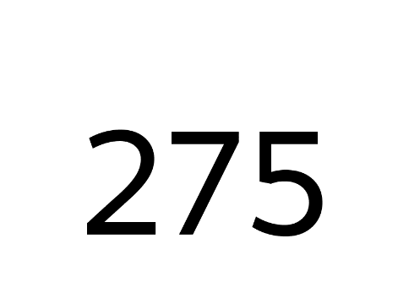
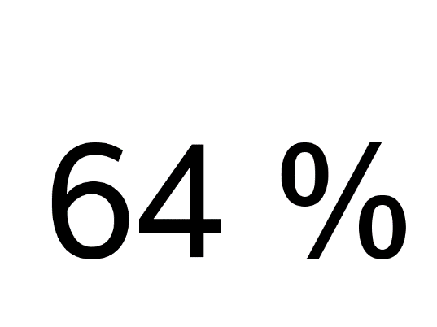
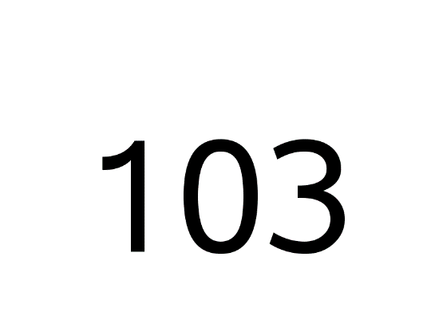
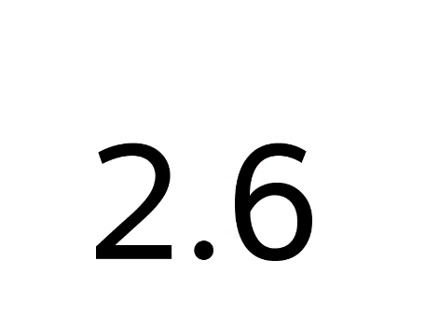
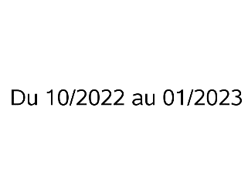
Les indicateurs SAS
Utilisateur
Nombre d’utilisateurs connectés sur les 3 derniers mois
Tx Activité
Utilisateurs connectés au moins une fois sur les 3 derniers mois /
utilisateurs habilités
User/jour
Nombre moyen d’utilisateurs
par jour
Session/User
Nombre de sessions
par utilisateur
Période couverte :

